Slide 1

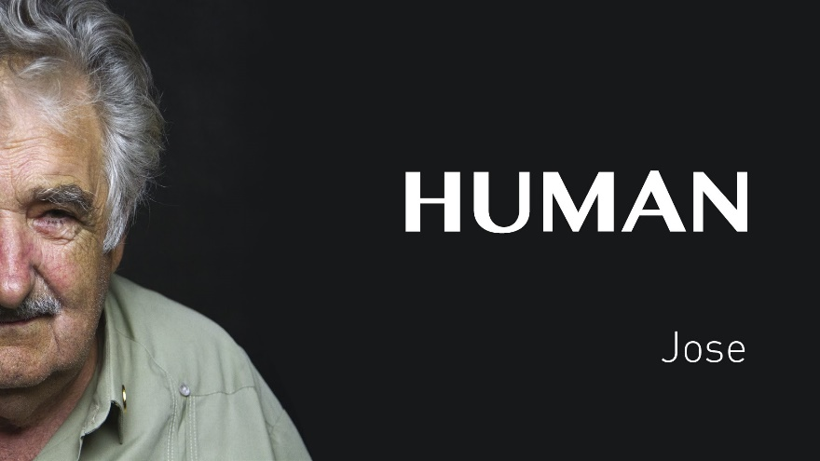
https://www.youtube.com/watch?v=4N0Lg1mDlYs
https://youtu.be/myzYPjLiieI?t=6m15s
Quelle culpabilité?

Slide 2
Développement durable et « justice intergénérationnelle »
Développement durable : une composante « sociale» intrinsèque et nécessaire
Principe de responsabilité ou/et éthiques téléologiques VS dérivés illogiques de l’utilitarisme réduit à ses principes les plus pauvres (le bien-être tel que défini par les spécialistes: réduction à l’homo oeconomicus)
La dissolution de la responsabilité ?
Morale du faible ou nihilisme du faible et normes sociales
Pourquoi le perspectivisme?
Un enseignement qui évite le sentiment de culpabilité

Slide 3
«L’enfant est innocence et oubli, un renouveau et un jeu, une roue qui roule sur elle-même, un premier mouvement, une sainte affirmation.
Oui, pour le jeu divin de la création, ô mes frères, il faut une sainte affirmation : l’esprit veut maintenant sa propre volonté, celui qui a perdu le monde veut gagner son propre monde.»
Zarthoustra, «Les trois métamorphoses»

Slide 4
Bourdieu, P. (1980). Le sens pratique. Paris : Minuit.
Deleuze, G. (1965). Nietzsche. Paris : PUF.
Kohler A., Donzé T. (2017). «De la pensée qu’il faut apprendre ou formater, à l’apprentissage de la pensée: quelques éléments d’une épistémologie perspectiviste pour un usage scolaire», in Et si l’école apprenait à penser, Bienne: HEP-BEJUNE
Kohler, A. (2010). To Think Human out of the Machine Paradigm: Homo ex Machina.
Integrative Psychological and Behavioral Science, 44, 39-57.
Morin, E., (1982-1990). Science avec conscience. Paris : Librairie Arthème Fayard & Editions du Seuil.
Nagel, Th.
Nietzsche, F. (1993). Œuvres complètes. Paris : Laffont.
Onfray M. (2011). Contre-histoire de la philosophie, tome VII. Paris : Grasset.
Tozzi, M. (2005). Penser par soi-même. Lyon : Chr. Sociale.
https://newrepublic.com/article/115279/joshua-greenes-moral-tribes-reviewed-thomas-nagel
https://www.letemps.ch/societe/2015/12/04/climat-se-rechauffe-nos-coeurs-froids

